Slide 1
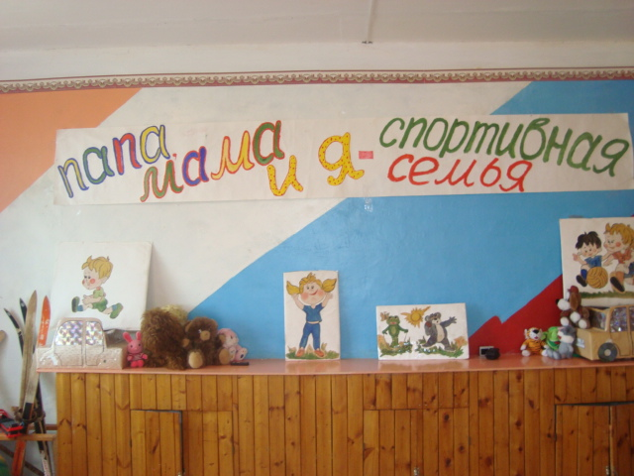
23 апреля 2013 года состоялись
спортивные соревнования
«Папа, мама и я –
спортивная
семья».

Slide 2
Цель конкурса: * активизация использования средств физической культуры, спорта и туризма для организации семейного досуга; * пропаганда здорового образа жизни; * привлечение к активным занятиям физической культурой, спортом и туризмом. К участию в конкурсе допускались семейные команды с детьми дошкольного возраста (6 – 7 лет).
Программа конкурса:
Эстафета «Веселые старты»;
Соревнования по дартсу.

Slide 3
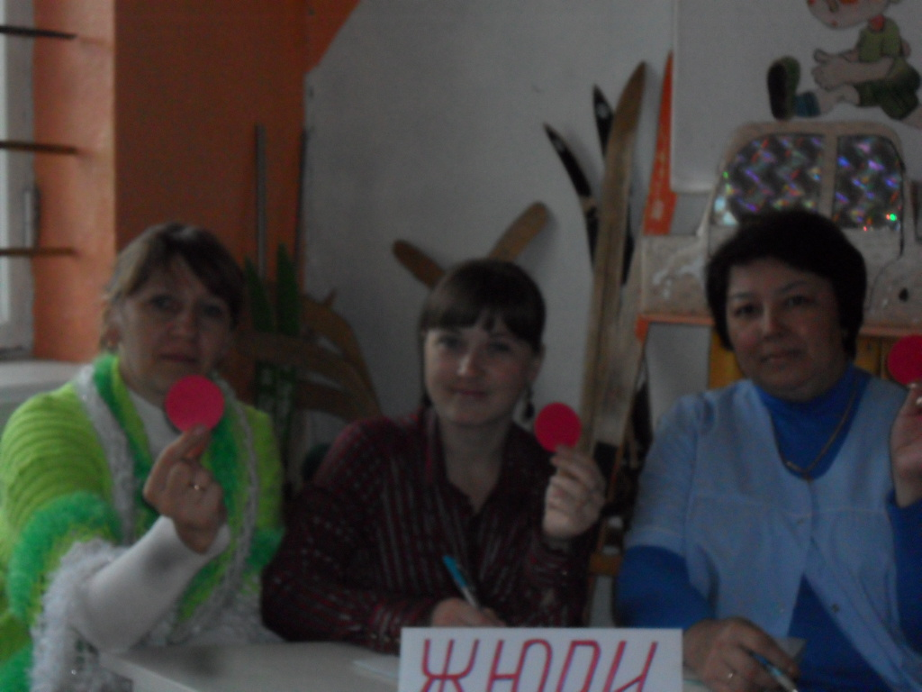
Состав жюри:
Туйгунова Наталья Гарифовна – старший воспитатель;
Турсунбаева Газялия Ахметшарифовна – мед. сестра;
Филиппова Алена Александровна – мл. воспитатель

Slide 4
В соревнованиях приняли участие 4 семьи старше – подготовительной группы:
Семья Абдульменовых;
Семья Ивановых;
Семья Худайбердиных;
Семья Чухвистовых.

Slide 5
Эстафета «Веселые старты» включает в себя 6 конкурсов.

Slide 6
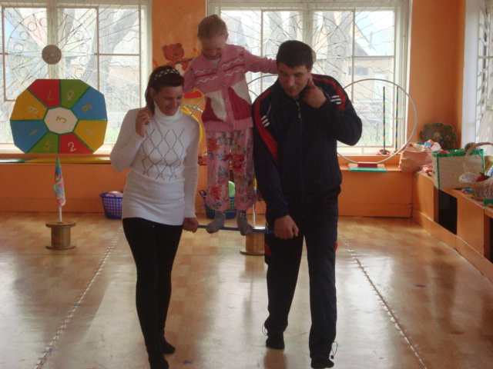
1. Родители преодолевают всю дистанцию между стоек змейкой. В руках держат палку, на которой стоит ребенок. Родители одной рукой держат палку, другой рукой – ребенка.

Slide 7
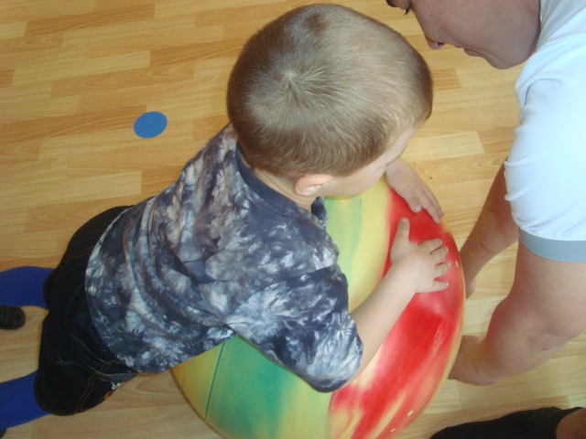
2. Перекат ребенка на фитболе. Ребенок ложится на мяч, папа, мама, взяв за руки ребенка, перекатывают его через фитбол.

Slide 8
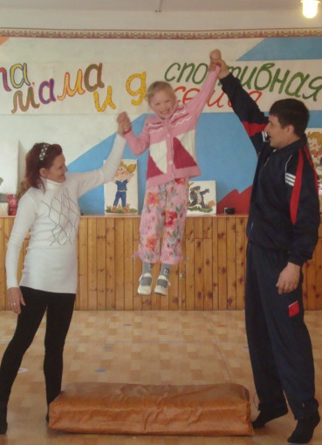
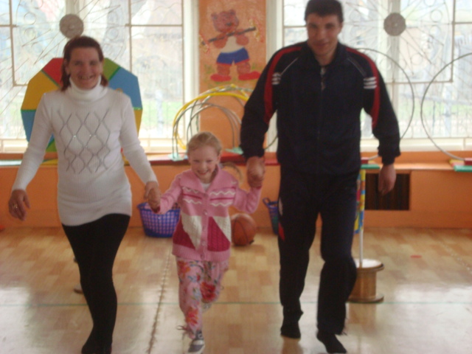
3. Папа с мамой держат ребенка за обе руки, ребенок прыгает по батуту на двух ногах. Взявшись за руки, семья добегает до стойки и обратно.

Slide 9
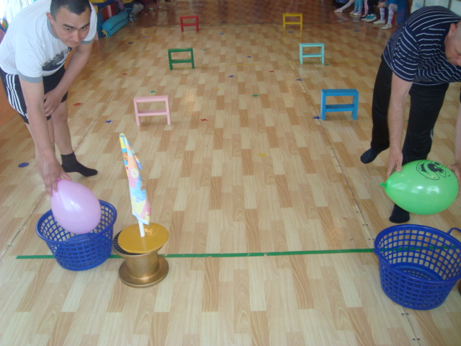
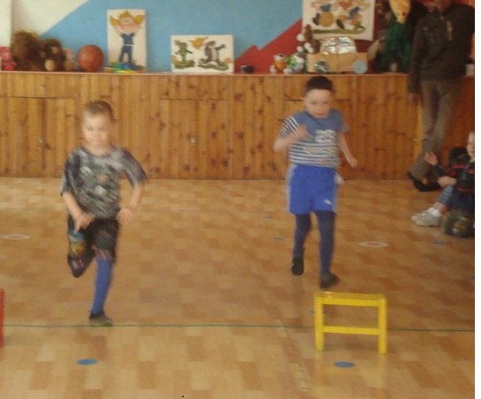
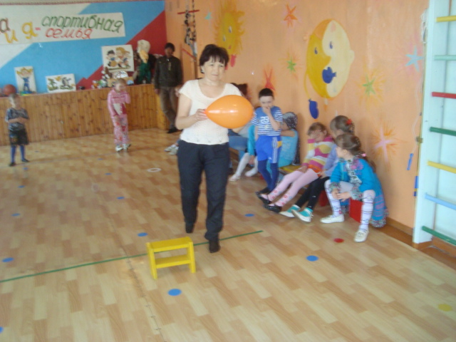
4. Папа, затем мама переносят по два шара между стоек «змейкой» до корзины, обратно возвращаются бегом по прямой. Ребенок «змейкой»преодолевает дистанцию до корзины, забирая все шары, возвращается бегом по прямой

Slide 10
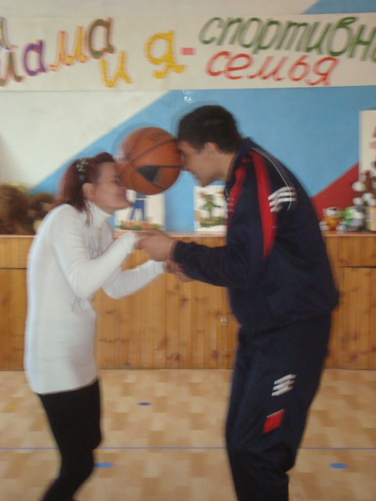
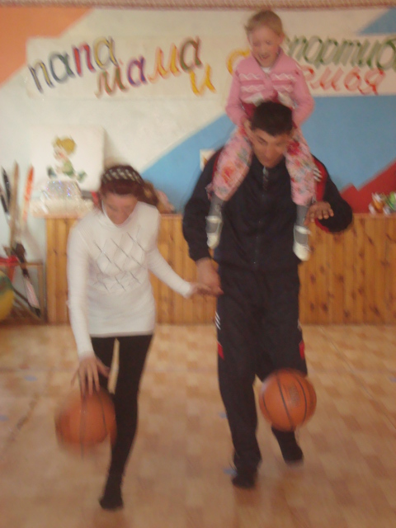
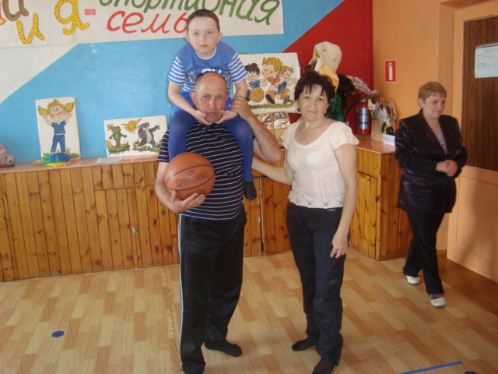
5.Эстафета с баскетбольными мячами. Папа ведет двумя руками 2 баскетбольных мяча одновременно до фишки, обратно возвращается бегом с 2 мячами под мышками. Затем папа с мамой, взявшись за руки, удерживают мяч лбами и бегут до фишки и обратно. Папа с ребенком на плечах ( придерживает его одной рукой за ногу), мама держится за туже папину руку, свободными руками они ведут два баскетбольных мяча. Добегают до фишки и обратно.

Slide 11
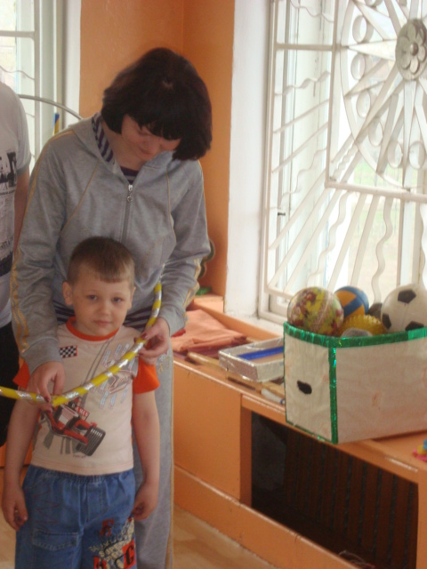
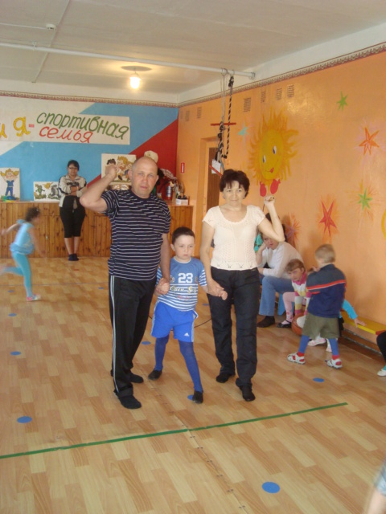
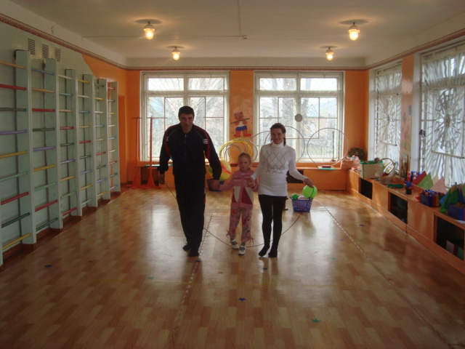
6.Семья преодолевает дистанцию прыжками через скакалку. Родители - по бокам, ребенок в центре, передвигаются вперед до фишки. За фишкой оставляют скакалку, берут обруч и возвращаются вместе в обруче.

Slide 12
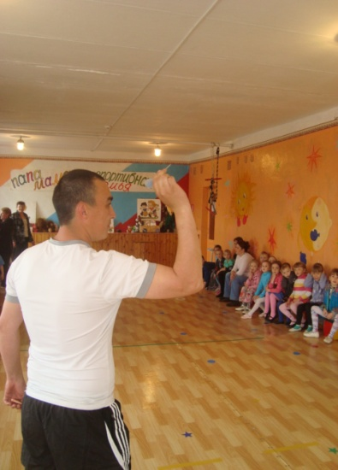
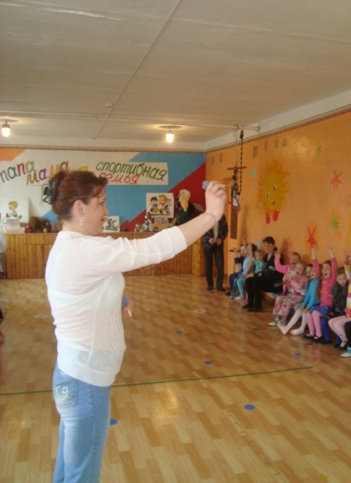
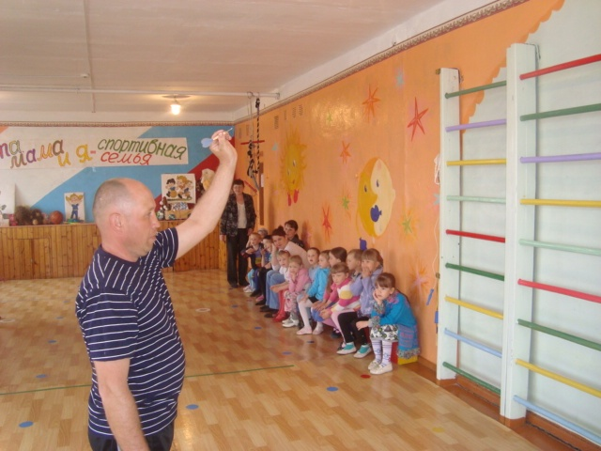
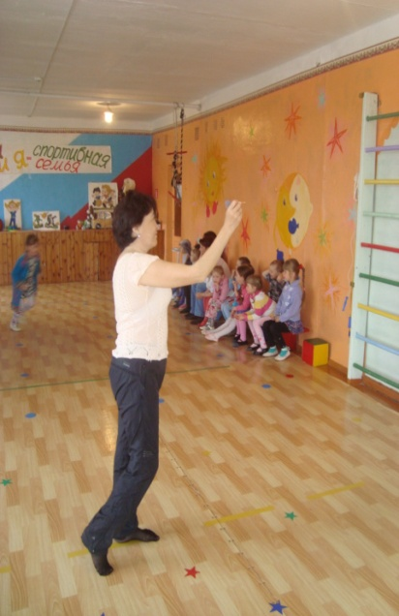
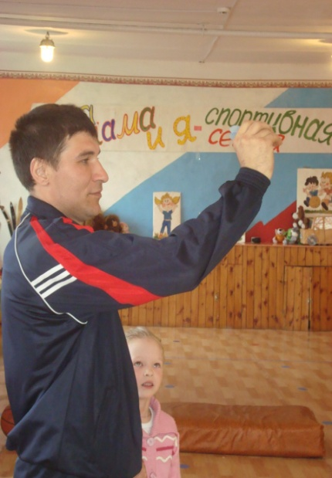
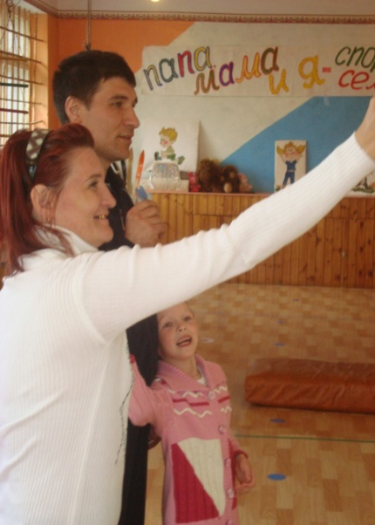
Соревнование по дартсу: участники команды поочередно (ребенок, мама и папа) бросают дротики. Без учета времени.

Slide 13
По результатам эстафет «Веселые старты»: 1 место заняла семья Ивановых; 2 место заняла семья Абдульменовых; 3 место заняла семья Худайбердиных; 4 место заняла семья Чухвистовых. По результатам соревнованиях по дартсу : 1 место заняла семья Абдульменовых; 2 место заняла семья Ивановых; 3 место заняла семья Чухвистовых; 4 место заняла семья Худайбердиных. Итоги конкурса «Папа, мама и я – спортивная семья» 1 место - семья Ивановых; 2 место – Абдульменовых; 3 место - семья Худайбердиных; 4 место - семья Чухвистовых.

Slide 14
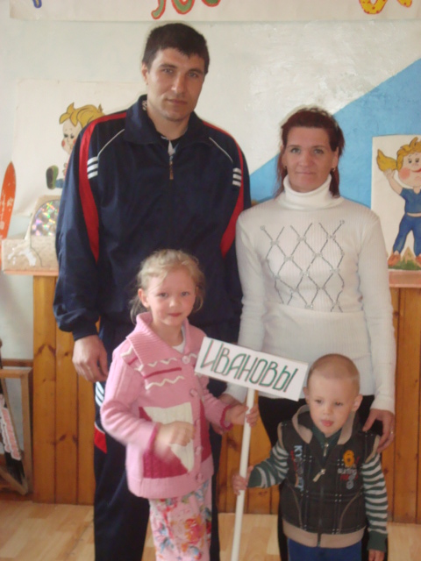
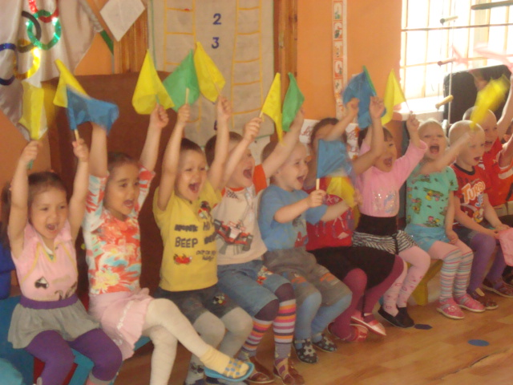
Поздравляем!!!

